Slide 1
Організація об'єднаних націй (ООН)
Підготувала: учениця 10-А класу
Товстокор Поліна

Slide 2
Організа́ція Об'є́днаних На́цій (ООН) — міжнародна організація, заснована 24 жовтня 1945 на конференції у Сан-Франциско на підставі Хартії Об'єднаних Націй. Декларованою метою діяльності організації є підтримання і зміцнення миру і міжнародної безпеки та розвиток співробітництва між державами світу.
Головні органи ООН: Генеральна Асамблея (ГА), Рада Безпеки (РБ), Секретаріат, Міжнародний Суд, Економічна і соціальна рада; Рада з Опіки; штаб-квартира розташована у Нью-Йорку.
Члени-засновники — 51 держава. З 14 липня 2011 року має 193 держави-члени.
Організація фінансується з обов'язкових та добровільних внесків
від своїх держав-членів, і користується шістьма офіційними
мовами: арабська,китайська, англійська, французька, російська
та іспанська.

Slide 3

Герб ООН

Slide 4
Історія створення
Після невдалих спроб та рішень Ліги Націй (1919–1946), до якої принципово не приєднувалися Сполучені Штати Америки, в 1945 році була створена Організація Об'єднаних Націй для підтримки міжнародного миру і розвитку співробітництва у вирішенні міжнародних проблем економічного, соціального та гуманітарного характеру. Перші задуми та конкретний план для нової всесвітньої організації було підготовлено під егідою Державного департаменту США у1939 році. Організація Об'єднаних Націй офіційно існує з 24 жовтня 1945 після ратифікації Статуту п'ятьма постійними членами Ради Безпеки — Францією, Республікою Китай, СРСР, Великобританією і Сполученими Штатами і більшістю — 46 іншими сторонами, що теж підписали цей договір-статут. Перше засідання Генеральної Асамблеї, з 51 країнами учасницями, і Ради Безпеки, відбулося
у Центральному залі Вестмінстера в Лондоні у січні 1946 року.

Slide 5
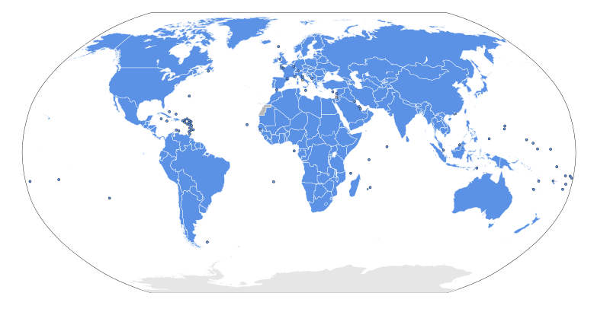
Мапа членів ООН

Slide 6
Структура Організації Об'єднаних Націй
Структурна Організація Об'єднаних Націй складається з п'яти основних органів: Генеральної Асамблеї ООН, Ради Безпеки ООН, Економічної і Соціальної Ради ООН, Секретаріату ООН і Міжнародного Суду юстиції ООН.
Чотири з п'яти основних органів ООН знаходяться, в основному, в Організації Об'єднаних Націй, штаб-квартира якої розташована на території міжнародного центру в Нью-Йорку. Міжнародний Суд знаходиться в Гаазі, в той час як інші великі установи перебувають у відділеннях ООН в Женеві, Відні і Найробі. Інші установи ООН, розташовані по всьому світу.

Slide 7
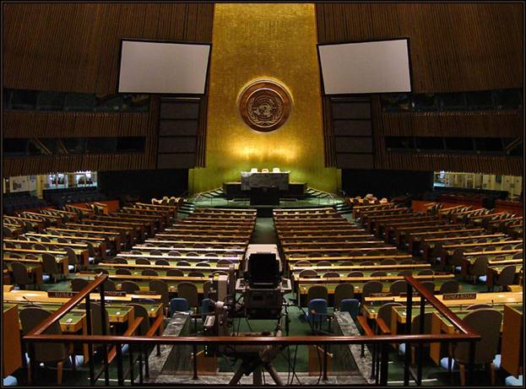
Генеральна асамблея ООН

Slide 8
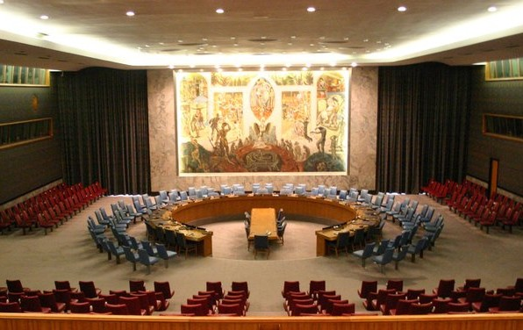
Рада Безпеки ООН

Slide 9
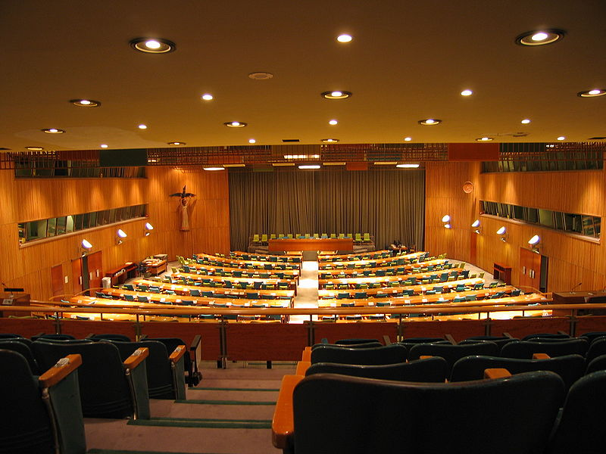
Економічна і Соціальна Ради ООН

Slide 10
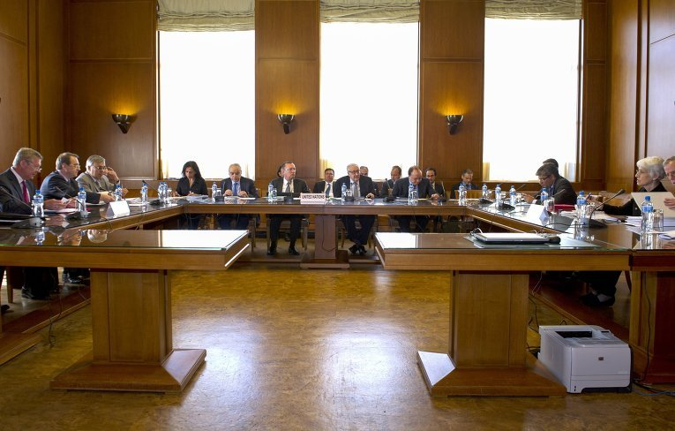
Секретаріат ООН

Slide 11
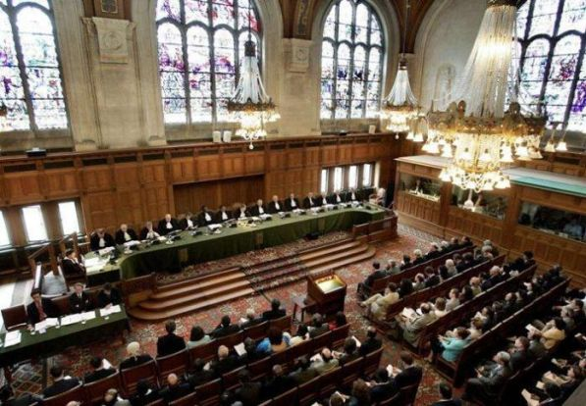
Міжнародний Суд юстиції ООН

Slide 12
Спеціалізовані установи та підрозділи ООН
Статут Організації Об'єднаних Націй передбачає, що кожний з головних органів ООН може встановити різні спеціалізовані установи чи підрозділи для виконання своїх обов'язків.
Є багато організацій і агентств ООН, які функціонують та проводять різноманітну роботу з конкретних питань. Деякі з найвідоміших установ — МОП (Міжнародна організація праці), Міжнародне агентство з атомної енергії, Продовольча і сільськогосподарська організація ООН, ЮНЕСКО(Організація Об'єднаних Націй з питань освіти, науки і культури),ЮНІДО (Організація Об'єднаних Націй з промислового розвитку), Світовий банк і Всесвітня організація охорони здоров'я. Саме через ці установи, ООН виконує велику частину своєї гуманітарної роботи. Приклади цих дій включають:
програми масових щеплень, програми щоб уникнути голоду і
недоїдання та інші.

Slide 13
10 найбільших країн-донорів бюджету ООН
Країна | Частка (% від бюджету ООН)
США | 22.000 %
Японія | 12.530 %
Німеччина | 8.018 %
Велика Британія | 6.604 %
Франція | 6.123 %
Італія | 4.999 %
Канада | 3.207 %
КНР | 3.189 %
Іспанія | 3.177 %
Мексика | 2.356 %

Slide 14
Членство в ООН
Членами ООН можуть бути всі миролюбні держави, які беруть на себе зобов'язання дотримуватися статуту і, на думку ООН, можуть і прагнуть ці зобов'язання виконувати. Нових членів приймає Генеральна Асамблея за рекомендацією Ради Безпеки.

Slide 15
Дякую за увагу!

